Slide 2
Notes:
Logo gemaakt voor Eye Opener door Taco Bals

Slide 3
Programma intervisie 3
Diversiteit: quatre petits coins
Begeleid intervisieconcept Eye Opener
Uitwisseling van uitgevoerde actie(s) + elkaar inspireren
Komen tot nieuw leerdoel en actie(s).

Slide 4
Quatre petits coins

Slide 5
Quatre petits coins de rien du tout
https://www.youtube.com/watch?v=7o2gk0bS2Pw
Notes:
Youtube: Gepubliceerd op 24 apr. 2014 door isabelle Briand
Film d’animation réalisé par les CE2 de Chanceaux sur Choisille d'après un album de Jérôme Ruillier (2004)
https://www.youtube.com/watch?v=7o2gk0bS2Pw
Duur: 2’30
Link met omgaan met diversiteit binnen stagebegeleiding?

Slide 6
Begeleid intervisieconcept Eye Opener

Slide 7
Begeleide intervisie
Focus: Hoe gaan we om met de diversiteit van studenten binnen stagebegeleiding?
Uitgangspunt = leerdoel en ondernomen actie(s)
Doel = elkaar inspireren, motiveren en activeren

Slide 8
Kapstok 1 Oplossingsgericht coachen
Notes:
© tekst-plaatjes.com
Aanvullend: Tekst ‘Inspiratie uit het oplossingsgericht coachen’

Slide 9
Kapstok 2 UDL

Slide 10
Kapstok 3 Identiteit van de stagebegeleider
Kernkwaliteit
Te veel van het goede
Valkuil
Pos. tegenovergestelde
Pos. tegenovergestelde
Allergie
Te veel van het goede
Uitdaging
Notes:
Naar Ofman (2007)
Richtvragen:
Welke kwaliteiten/talenten heb je ingezet?
Hoe pak je jouw uitdagingen aan?
Hoe ga je om met je allergieën/valkuilen?

Slide 11
Overzicht kapstokken
Notes:
Te gebruiken als houvast bij het stellen van reflectieve vragen aan elkaar en bij zelfreflectie.
Afbeeldingen ‘oog’ gemaakt voor Eye Opener door Taco Bals

Slide 12
Uitwisseling reeds ondernomen (kleine) acties

Slide 13
Input: leerdoelen
Opdrachten minder ‘talig’ maken
Documenten stagebegeleiding samenbrengen
Dialoog met student in begeleidingsgesprek
Kernachtige feedback geven
Het positieve meer in de verf zetten
Studenten met kernkwadranten laten werken
…
Notes:
Input: leerdoelen: Hier kunnen de leerdoelen van de deelnemers genoteerd worden.
Ter illustratie staan enkele leerdoelen van deelnemers Eye Opener. Deze kan je verwijderen.

Slide 14
De kracht van complimenten
http://www.hln.be/hln/nl/35/Seks-Relaties/article/detail/885795/2009/06/11/Roddelen-houdt-je-gezond-en-gelukkig.dhtml)
Notes:
Het werken met complimenten heeft heel wat effect op de ontwikkeling van het zelfbeeld en het zelfvertrouwen. Er zijn heel wat mogelijkheden om nog extra aandacht te geven aan positieve elementen en talenten.
ENKELE MOGELIJKE WERKVORMEN
Positief roddelen: De persoon die net een case in bracht gaat met de rug naar de anderen zitten. De andere personen krijgen 5 minuten om positief te roddelen. De procesbegeleider doet zelf de aanzet: ‘ Vond je het ook niet goed dat X …? Maar het mooiste vond ik dat … De procesbegeleider vraagt aan de anderen te roddelen over wat die persoon goed deed, welke talenten de persoon heeft ingezet, waar de persoon goed in is. Waar kijken ze naar op? Belangrijk dat de procesbegeleider voor ogen houdt de zaken zo concreet mogelijk te benoemen. Bij negatieve zaken grijpt de procesbegeleider in. Achteraf wordt gevraagd aan X even samen te vatten wat hij/zij heeft gehoord en vervolgens hoe hij/zij het heeft ervaren.
Werken met complimentenkaartjes: op het einde laat je deelnemers over de ander iets positief zetten op een kaartje, een talent, … en dan krijgt deelnemer X dat uiteindelijk mee. Goed als de deelnemers niet zo goed meer zien wat ze wel goed doen.
Indirecte complimenten: complimenten geven over X tegen Y waarvan je weet dat Y dit zal zeggen tegen X. Vb. Je vertelt tegen je collega dat student P die je begeleidt het zo super doet op stage. Jouw collega vertelt tegen Pieter dat hij gehoord heeft dat hij het zo goed doet op zijn stage.
Voordeel: is minder direct waardoor mensen er soms makkelijker mee omgaan. Toepassing in intervisie Eye Opener: welke positieve zaken zeg je straks over de inbreng van… tegen een collega?
Bron foto: http://www.hln.be/hln/nl/35/Seks-Relaties/article/detail/885795/2009/06/11/Roddelen-houdt-je-gezond-en-gelukkig.dhtml

Slide 15
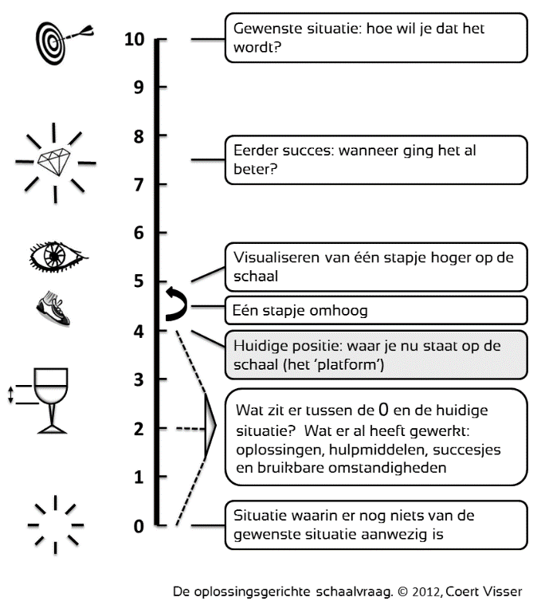
Vooruitgangsschaal
Notes:
Schaalvragen worden heel vaak gebruikt en zijn misschien wel het meest opvallende oplossingsgerichte instrument. De schaalvraag is een interessant middel dat helpt om bruikbare informatie te verkrijgen.
Belangrijk hierbij is dat het niet enkel om die ene vraag gaat, maar om alles wat je met die vraag wil bereiken (wat je wil te weten komen). De bijvragen die je stelt, zijn minstens even belangrijk want zij bepalen welke info je te weten komt.
Bron: Coert Visser (2012)

Slide 16
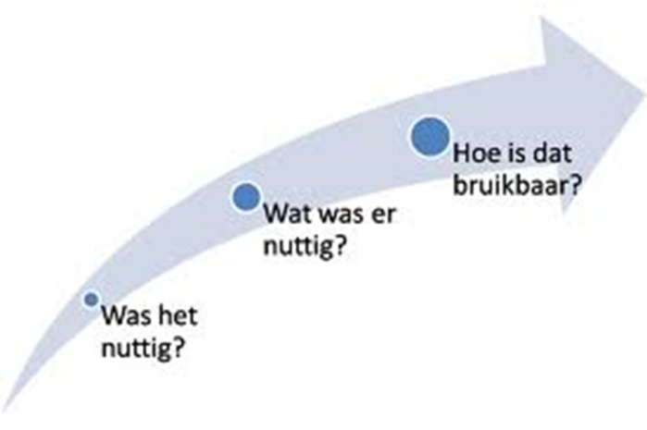
Nuttigheidsvraag
http://oplossingsgerichtwerken.blogspot.be/2010/05/activerend-evalueren.html
Notes:
Nuttigheidsvraag: Dit is een voorbeeld van een doelstellende vraag. Wat maakt dit gesprek voor jou nuttig?
METAREFLECTIE:
Deze vraag kan eveneens gesteld worden na een de ingebrachte good practice. Was dit gesprek voor jou nuttig?
Indien ja, wat was er nuttig? Hoe is dat bruikbaar?
Indien nee, wat zou nuttig zijn?

Slide 17
Komen tot (nieuw) leerdoel en actie(s)

Slide 18
Leerdoel
Je bent zelf (als stagebegeleider) het onderwerp
Je bent eigenaar (in jouw ‘taal’)
Wens tot verandering staat centraal
Concreet geformuleerd (SMART)
Notes:
Zie begeleide intervisie 2

Slide 19
Checks voor jouw leerdoel
Vertrekt het leerdoel vanuit jou, als stagebegeleider?
Staat studentendiversiteit centraal?
Stelt het leerdoel verandering centraal?
Is het leerdoel SMART geformuleerd?
Notes:
Zie begeleide intervisie 2

Slide 20
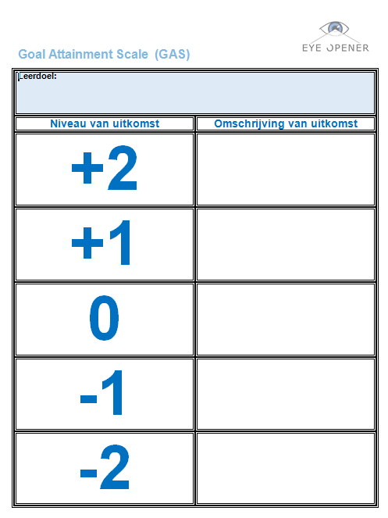
Goal Attainment Scale (GAS)
Notes:
Zie begeleide intervisie 2

Slide 21
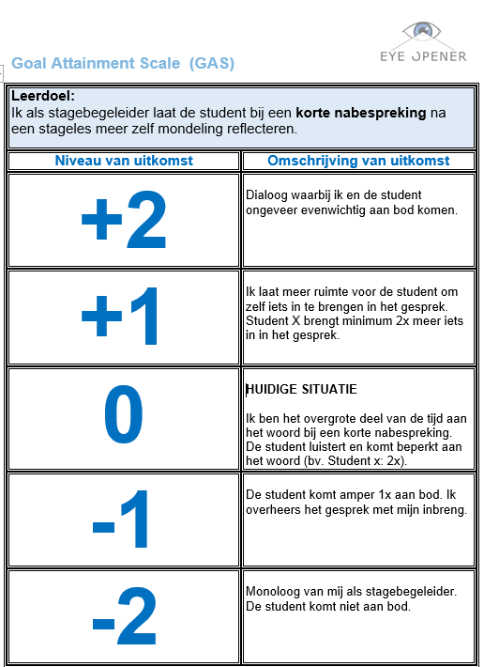
Een voorbeeld
Notes:
Zie begeleide intervisie 2

Slide 22
Komen tot acties
Bedenk haalbare acties
Concretiseer de acties (wat ga je doen, wanneer, met wie, …)
Zoek antwoorden op evt. barrières, bevraag ondersteuningsbehoeften
Vertrek vanuit talenten/sterktes (jezelf, studenten)
Bespreek jouw leerdoel met verschillende personen
Notes:
Werkvorm: Eerst individueel even laten bekijken, dan bespreken in duo / trio met één van de procesbegeleiders erbij.
Opmerking: ‘ja… én’ i.p.v. ‘ja… maar’: inspireren van elkaar (andere mogelijkheden benoemen, niet de beperkingen / barrières)

Slide 23
Afronding
Met welke actie ga je aan de slag?
Terugkoppeling bij volgende intervisie
Notes:
Formuleer de kleine/grote acties die je zal ondernemen tegen volgende intervisie.

Slide 24
www.quest.nl
Notes:
“Richt je op deuren, niet op muren.”

